Slide 1
操作系统2实验
文件系统

Slide 2
linux文件系统
在LINUX系统中有一个重要的概念：一切都是文件。 其实这是UNIX哲学的一个体现，而Linux是重写UNIX而来，所以这个概念也就传承了下来。在UNIX系统中，把一切资源都看作是文件，包括硬件设备。
Linux的内核采用了称之为虚拟文件系统(VFS)的技术,因此Linux可以支持多种不同的文件系统类型。
文件系统是Linux下的所有文件和目录的集合,这些文件和目录结构是以一个树状的结构来组织的,这个树状结构构成了Linux中的文件系统。

Slide 3
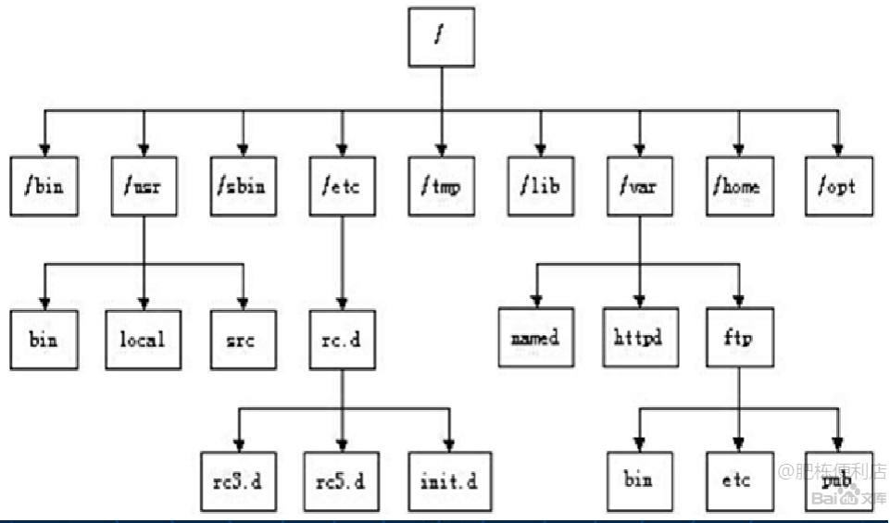
linux文件结构

Slide 4
linux支持的文件系统
ext4、ext3 和 ext2
Linux自身使用的文件系统
swap
Linux使用的交换文件系统
msdos
DOS文件系统
vfat
FAT32文件系统
ISO9660
光盘使用的标准文件系统
NFS
网络文件系统，用于在UNIX系统间通过网络实现文件共享

Slide 5
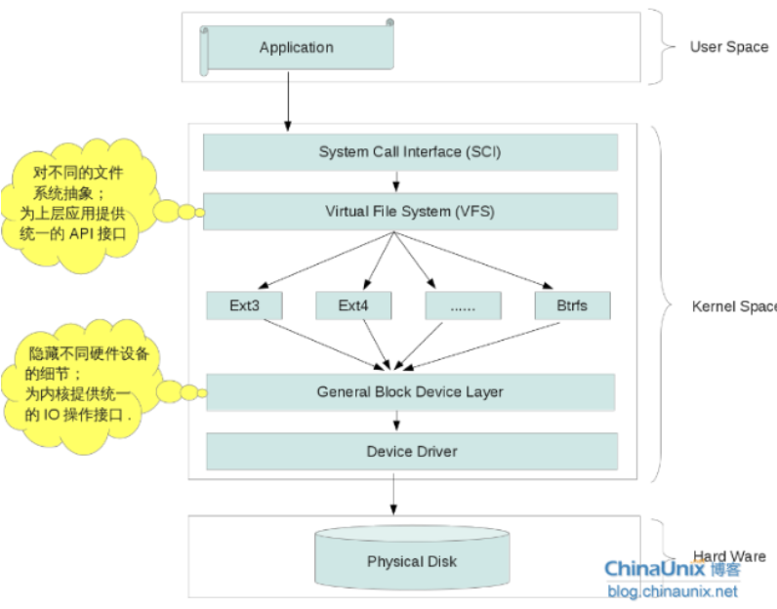
Linux文件系统层次
Linux系统启动时，首先挂载根文件系统，之后可以自动或手动挂载其他的文件系统，这些文件系统要挂载到挂载点上，与虚拟文件系统（Virtual File System）和通用块设备层（General Block Device Layer）建立联系。因此，一个系统中可以同时存在不同的文件系统。

Slide 6
文件系统结构
硬盘驱动（Device Driver）
常见的硬盘类型有PATA, SATA和AHCI等，在Linux系统中，对不同硬盘所提供的驱动模块一般都存放在内核目录树drivers/ata中
通用块设备层（General Block Device Layer）
不同的硬盘驱动，会提供不同的IO接口，内核认为这种杂乱的接口，不利于管理，需要把这些接口抽象一下，形成一个统一的对外接口，这样，不管你是什么硬盘，什么驱动，对外而言，它们所提供的IO接口没什么区别，都一视同仁的被抽象为块设备来处理

Slide 7
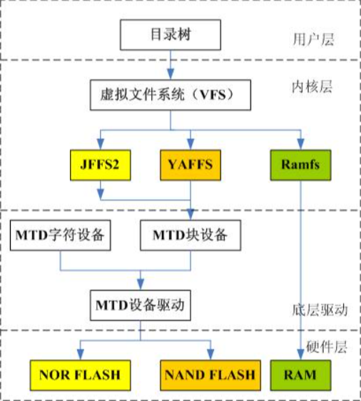
虚拟文件系统VFS
隐藏了各种硬件的具体细节，把文件系统操作和不同文件系统的具体实现细节分离了开来，将不同的文件系统做一个抽象，提供统一的API访问接口
VFS所提供的常用API有：
mount()， umount() …
open()，close() …
mkdir() …

Slide 8
文件存储结构
它将磁盘块分为以下三个部分
引导块:引导作用 位于第0块
超级块：文件系统中第1块被称为超级块。这个块存放文件系统本身的结构信息。比如，超级块记录了每个区域的大小，超级块也存放未被使用的磁盘块的信息
i-node：每个i-node就是一个对应一个文件/目录的结构，这个结构它包含了一个文件的长度、创建及修改时间、权限、所属关系、磁盘中的位置等信息。系统给每个索引节点分配了一个号码，也就是该节点在数组中的索引号，称为索引节点号
数据区：文件的内容保存在这个区域。磁盘上所有块的大小都一样。如果文件包含了超过一个块的内容，则文件内容会存放在多个磁盘块中

Slide 9
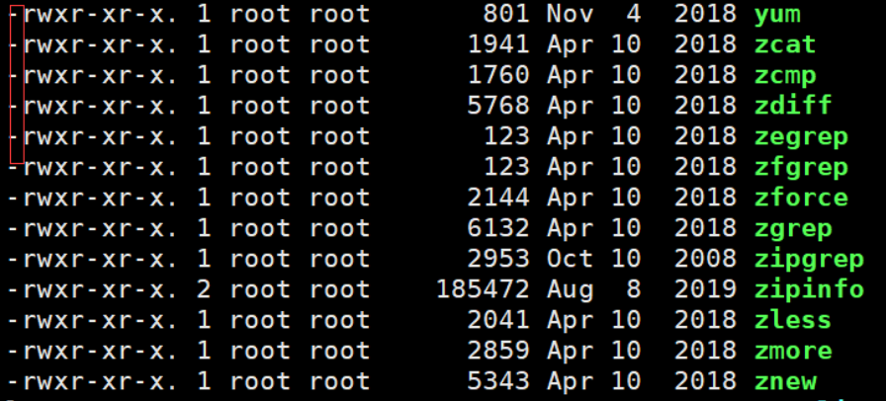
linux文件类型
正规文件：包括纯文件文件(ASCII)、二进制文件(binary)、数据格式文件(data)

Slide 10
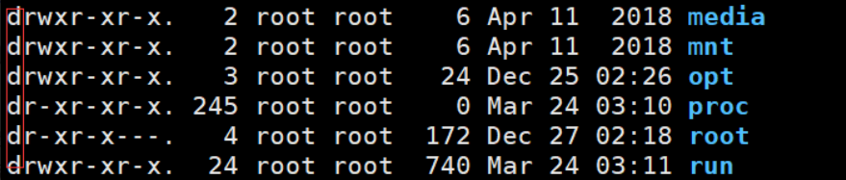
linux文件类型
目录文件

Slide 11
linux文件类型
链接文件（硬链接，软链接）
设备文件（块设备，字符设备）

Slide 12
linux文件类型
有名管道文件
命令 mknod 可用来创建一个有名管道。用 ls –l 列出文件列表时，有名管道文件权限前第一个字母为 p。
套接字文件
供 Linux 系统与其他机器联网时使用，一般用在网络端口上。文件系统利用套接字文件进行进程间通信。用 ls –l 列出文件列表时，套接字文件权限前第一个字母为 s。

Slide 13
硬盘挂载实验
在硬盘上创建分区
在分区上建立文件系统
在需要时或系统启动时挂装文件系统到系统中
使用后或关机时卸装文件系统

